Slide 1
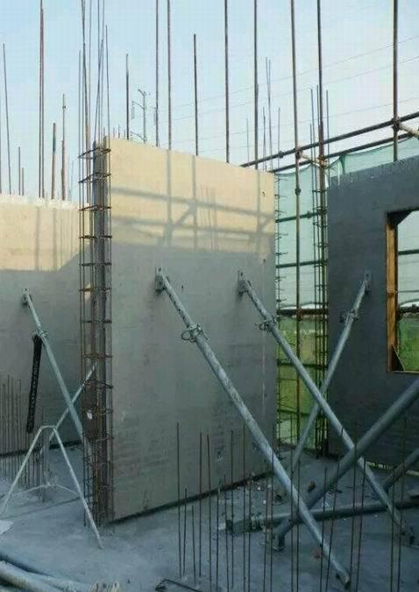
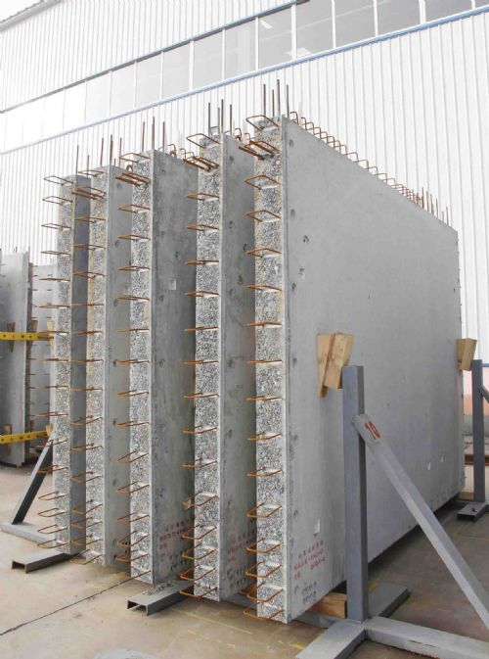
装配化建筑施工图的识读与深化设计
识读无洞口内墙板详图
初级
中级
高级

Slide 2
识读无洞口内墙板详图
知识点：制图规则、编号规则
技能线：识读方法、图示内容---模板、钢筋
素养面：质量意识（数字.符号）、责任担当
建筑工程职业人（立体的人！祖国大厦中梁砥柱）
初级
中级
高级

Slide 3
任务3.1
识读无洞口内墙板详图
3.1.1 NQ-1828模板图
3.1.2 NQ-1828钢筋图
3.1.3 预制内墙板电气预留示意图

Slide 4
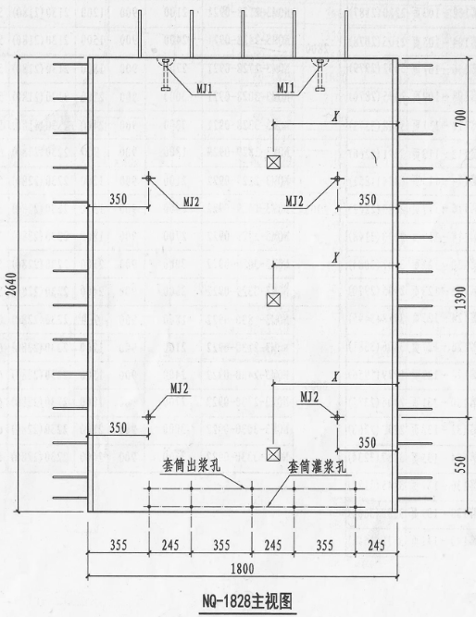
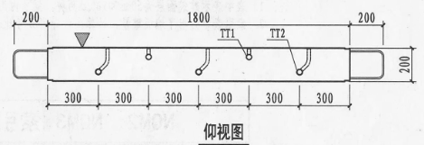
3.1 识读无洞口内墙板详图
3.1.1 NQ-1828模板图
（1）基本尺寸：
墙板宽1800mm（不含出筋），高2640mm厚200mm。
（2）预埋灌浆套筒：墙板底部预埋5个灌浆套筒。
（3）预埋吊件：墙板顶部有2个预埋吊件，编号MJ1。

Slide 5
3.1 识读无洞口内墙板详图
3.1.1 NQ-1828模板图
（4）预埋螺母：墙板内侧面有4个临时支撑预埋螺母，编号MJ2。
（5）预埋电气线盒：墙板内侧面有3个预埋电气线盒。
构件详图中并未设置后浇混凝土模板固定所需预埋件。

Slide 6
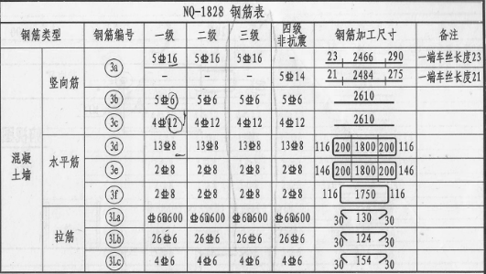
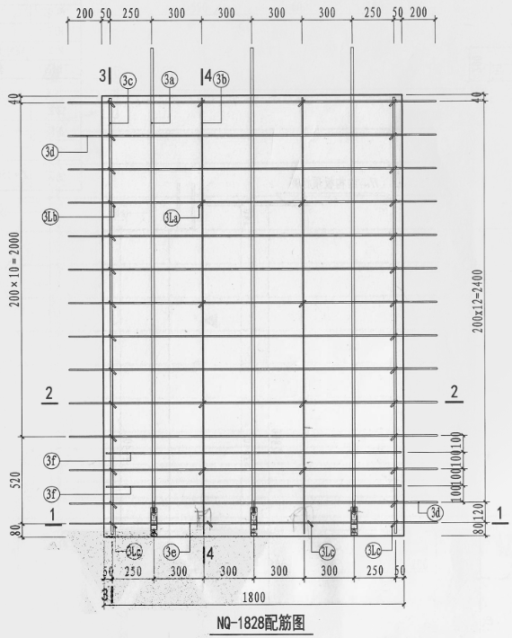
3.1.2 NQ-1828钢筋图
3.1 识读无洞口内墙板详图
（1）基本形式：内外两层钢筋网片，水平分布筋在外，竖向分布筋在内。
（2）13C8墙体水平分布筋3d
（3）2C8灌浆套筒顶部水平加密筋3f
（4）1C8灌浆套筒处水平分布筋3e

Slide 7
3.1.2 NQ-1828钢筋图
3.1 识读无洞口内墙板详图
（5）5C16竖向分布筋3a。
（6）5C6竖向分布筋3b。
（7）4C12端部竖向构造筋3c。

Slide 8
3.1 识读无洞口内墙板详图
3.1.2 NQ-1828钢筋图
（8）C6@600墙体拉结筋3La。
（9）26C6端部拉结筋3Lb。
（10）4C6底部拉结筋3Lc。

Slide 9
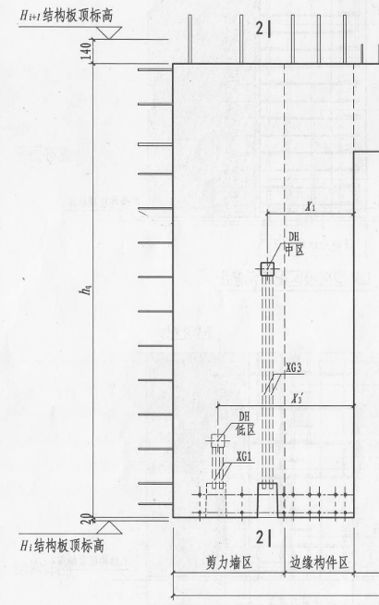
3.1 识读无洞口内墙板详图
3.1.3 预制内墙板电气预留示意图
低区和中区预埋电气线盒一般向下连接预埋线管，线盒预埋位置预制墙板下部需预留线路连接槽口。连接槽口尺寸：130mm×90mm×200mm（墙宽方向×墙厚方向×墙高方向），根据电气需要设置在墙板内侧或外侧。
高区预埋电气线盒一般向上连接预埋线管，与水平后浇带或后浇圈梁中的电气管线连接。

Slide 10
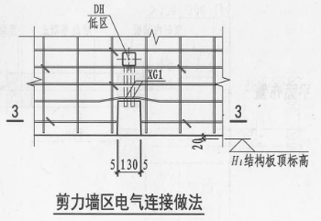
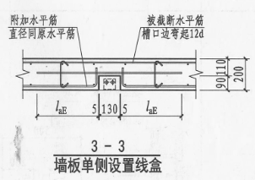
3.1 识读无洞口内墙板详图
3.1.3 预制内墙板电气预留示意图
若预埋位置处水平钢筋被截断，被截断的水平筋在线盒槽口边弯起12d，线盒槽口内需设置与原水平筋直径相同的附加水平筋，附加水平筋伸入线盒槽口两侧墙体混凝土内的锚固长度不小于抗震锚固长度laE。

Slide 11
·
层次 领域
 | 了解 | 制图规则内容 | 运用 | 规则内容判识--画出#图 | 综合 | 制图规则，归纳出混凝土构件施工信息类别
 | 模仿 | 例图识读 | 应用 | 应用##注写 | 掌握 | 交换##注写
 | 激情 | 追问自己：乐于训练自己成为技术应用人才吗？ | 心境 | 随着识图图纸的增加渐入结构施工图识读佳境 | 热情 | 我志愿成为卓越工程师为此耐心细致的钻研图纸，融合所学构造知识、建筑材料知识、结构知识
初级
中级
高级
备注
认
知
技
能
情感

Slide 12
职 业 胜 任 模 型
⑤ 拿到岗位实习证
识图→构件内配筋
④ 迈进职场大门
读图→模板翻样
③ 找 到 钥 匙
应会→图示内容
② 初 探 路
应知→制图规则
① 拿 到 探 宝 图
学习目标→工作任务

Slide 13
研读图---图##详图，标识图中应交底的
技术信息。
能力拓展
徒手画图--转换式训练（识图与画图）：
尝试画出构件详图
模型制作-----确认识图到位-----深化设计。。

